Slide 1
SÖZCÜK TÜRLERİ
SIFAT
İSİM
ZAMİR
ZARF
EDAT
BAĞLAÇ
ÜNLEM
FİİL
FİİLİMSİ

Slide 2



ZARFLAR
ZAMAN
DURUM
NE ZAMAN?
NASIL?
SORU
?
YER-YÖN
MİKTAR
NERE?
NE KADAR?

Slide 3
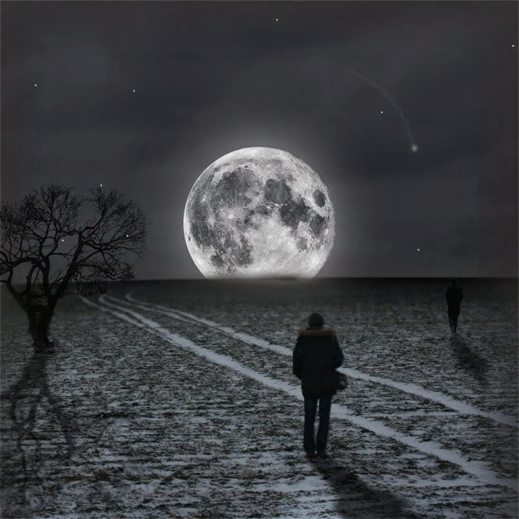
Yavaş yürüdü.
Dün gece yürüdü.
Durum
Zaman
Niçin yürüdü?
Soru
İleri yürüdü.
Miktar
Az yürüdü.
Yer-Yön

Slide 4



Bebek yüzüstü yatıyor.
durum zarfı
eylem

Slide 5

Durum zarflarI
NASIL?
Çıkış yolunu kolayca buldu.
eylem
durum zarfı

Slide 6
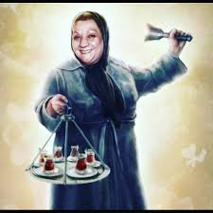
ZAMAN zarflarI
NE ZAMAN?
Zili
14.50’de Hafize Ana çalacak.
zaman zarfı
eylem

Slide 7

ZAMAN zarflarI
NE ZAMAN?
Bursluluk sınavı yarın yapılacak.
eylem
zaman zarfı

Slide 8
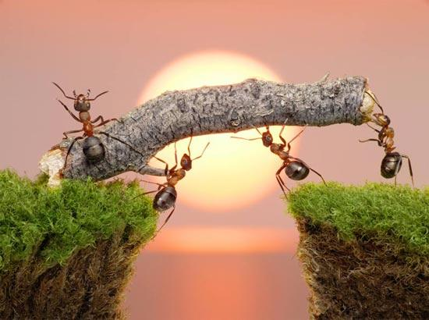
MİKTAR zarflarI
NE KADAR?
Yaz boyunca
çok
çalıştılar.
miktar zarfı
eylem

Slide 9
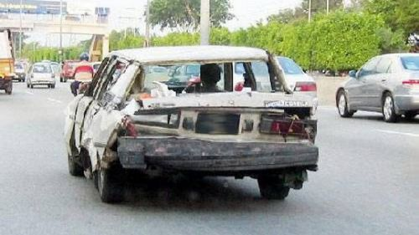
MİKTAR zarflarI
NE KADAR?
Bu araç biraz eskimiş galiba.
miktar zarfı
eylem

Slide 10


Miktar zarfları diğer zarflardan farklı olarak sıfatları ve zarfları da derecelendirebilir.
Uyumadan önce koyunları çok hızlı saymış.
zarf
eylem

Slide 11

Miktar zarfları, öteki zarflardan farklı olarak sıfatları ve zarfları da derecelendirebilir.
En iyi arkadaşlar
bazen
insanlar
değildir.
sıfat
isim

Slide 12
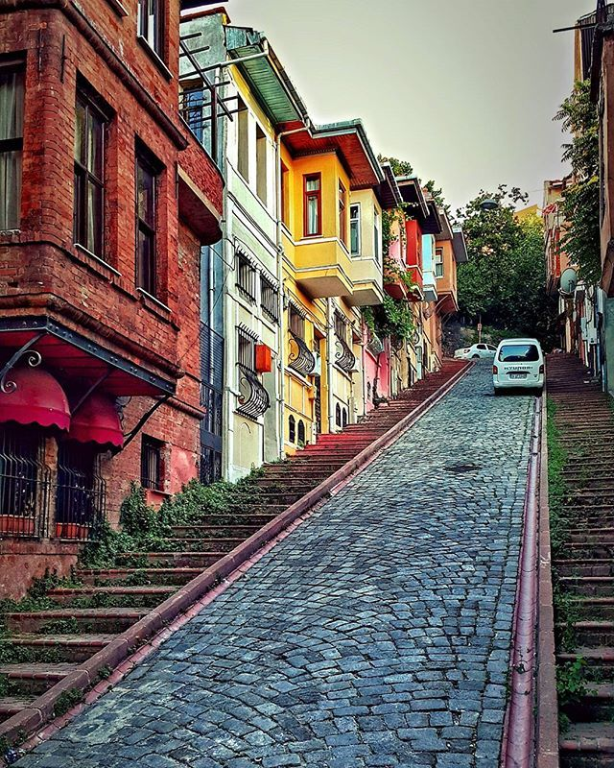
YER-YÖN zarflarI
NERE?
Parka gitmek için bu yoldan yukarı çıkmalısınız.
yer yön zarfı
eylem

Slide 13
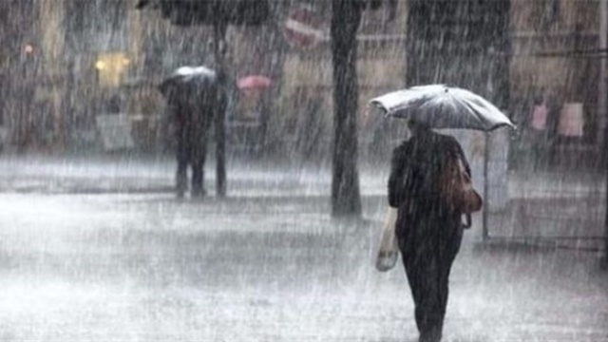
YER-YÖN zarflarI
NERE?
Meteoroloji, hafta sonu dışarı çıkmayın, dedi.
yer yön zarfı
eylem

Slide 14
Yer yön zarfları durum eklerinden birini alırsa zarf özelliğini yitirir.
ileri
geri
Ödevimi bitirince ben de dışarıya çıktım.
yukarı
öte
aşağı
beri
isim
içeri
dışarı

Slide 15
Yer yön zarfları durum eklerinden birini alırsa zarf özelliğini yitirir.
ileri
geri
Arkadaşı onu sessizce aşağıda bekledi.
yukarı
öte
isim
aşağı
beri
içeri
dışarı

Slide 16
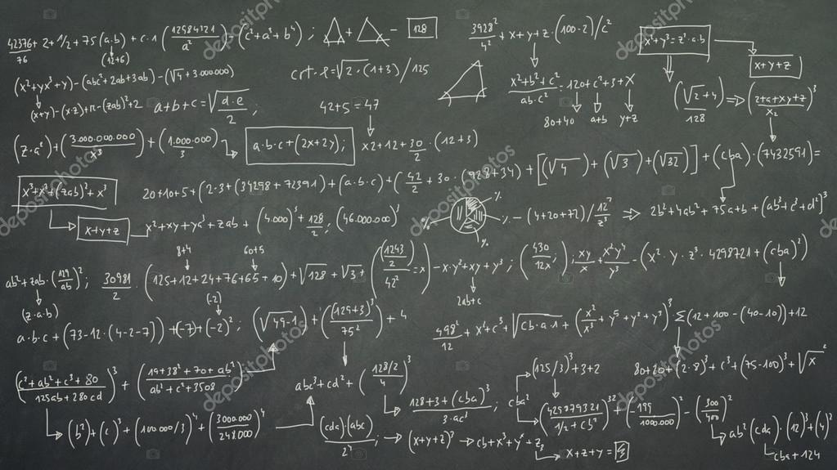
SORU zarflarI
?
Bu basit problemi nasıl çözemedin?
soru zarfı
eylem

Slide 17
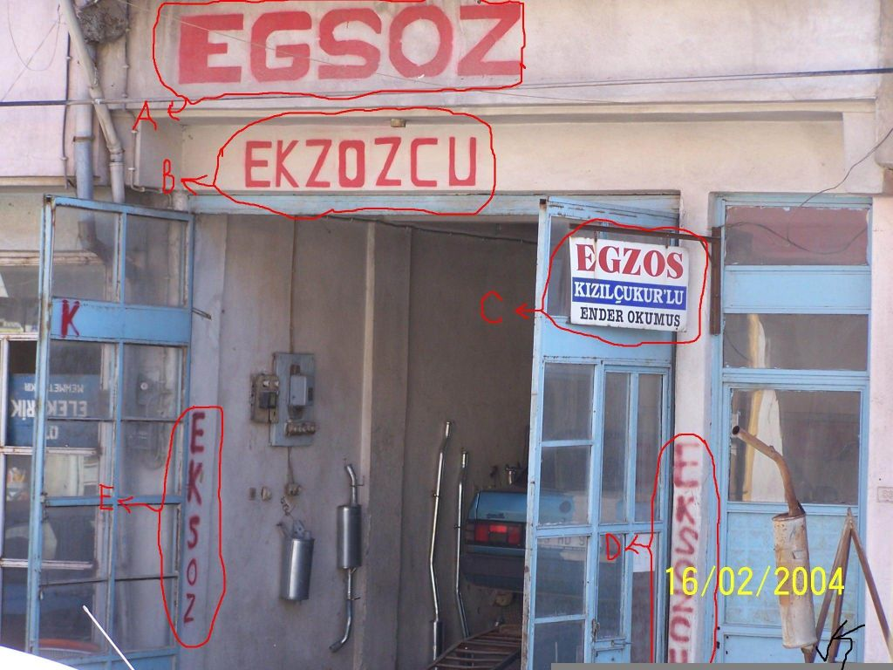
SORU zarflarI
?
Ne zaman
doğru yazmayı
öğreneceğiz.
soru zarfı
eylem

